Slide 1

T
CUAI 논문 구현 스터디 MM
2025.11.18
발표자 : 오석준

Slide 2
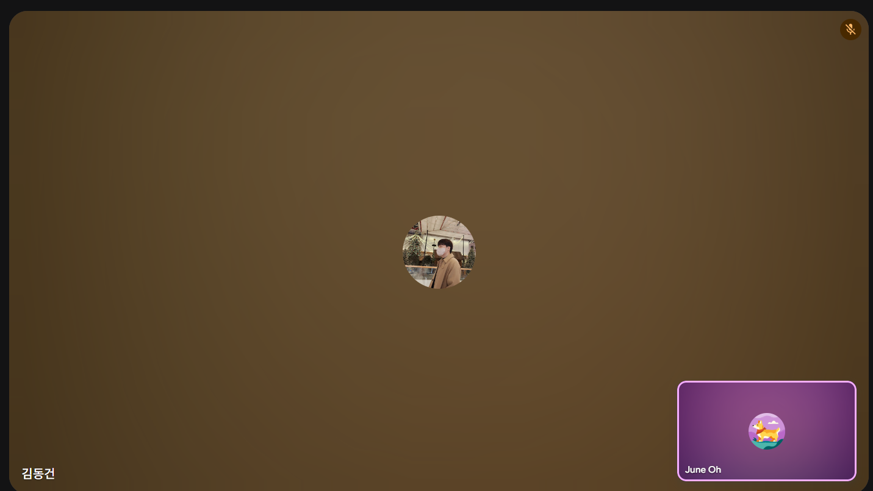
활동 방법

Slide 3
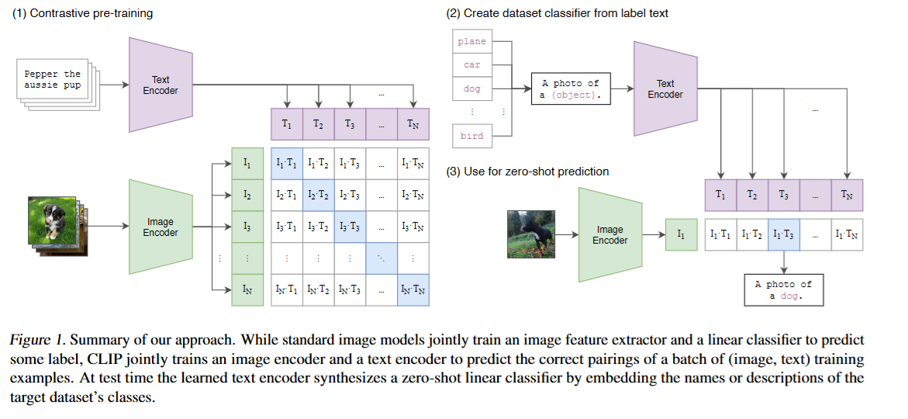
CLIP = Text Encoder + Image Encoder 대조학습을 통해 이미지와 텍스트의 연결

Slide 4
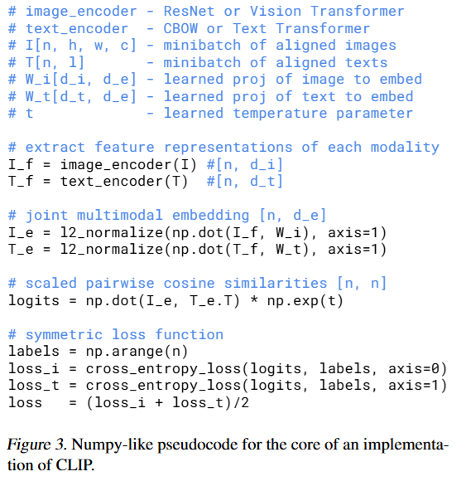
Image Encoder
Text Encoder
Image Embedding
Text Embedding
Cosine Similarity
유사도
Logits: 둘이 얼마나 유사한지 나타내는 정도
=
Loss_i : cross entropy loss of image
Loss_t : cross entropy loss of text
Loss
+

Slide 5
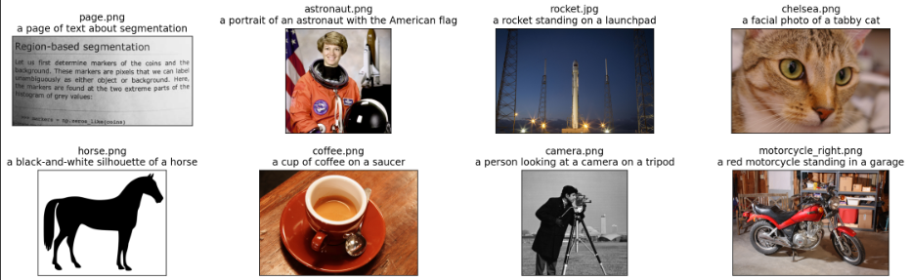
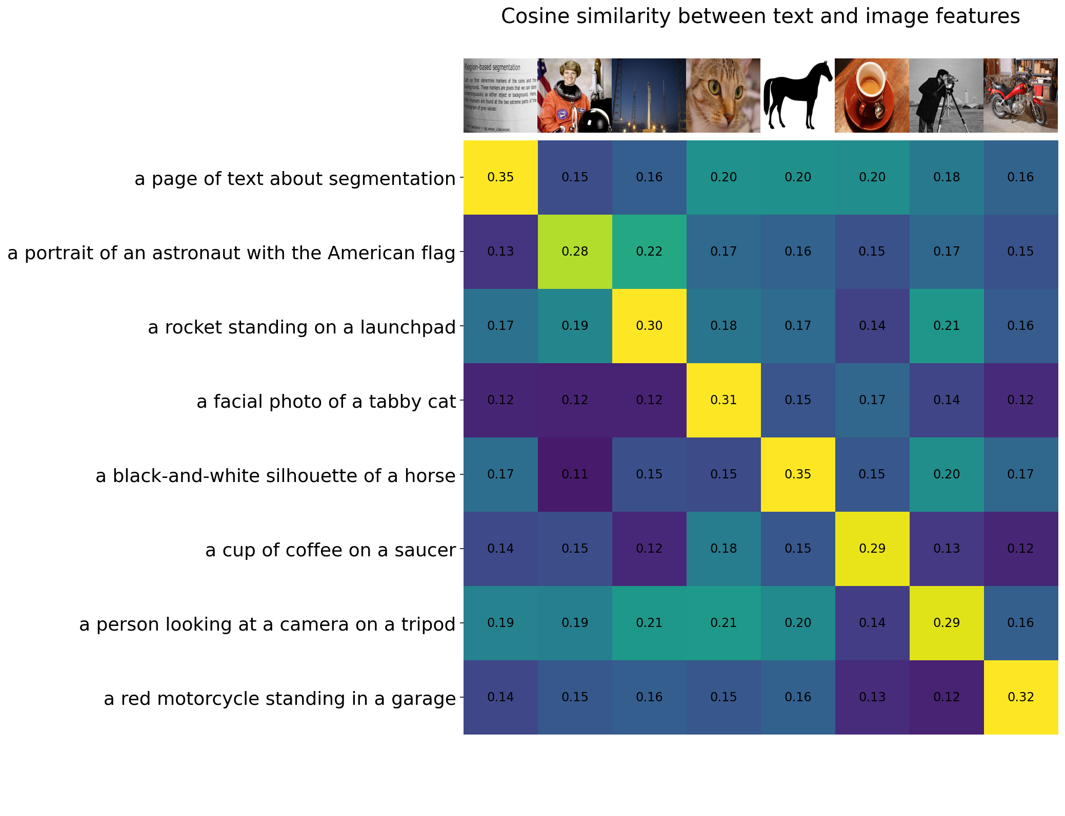
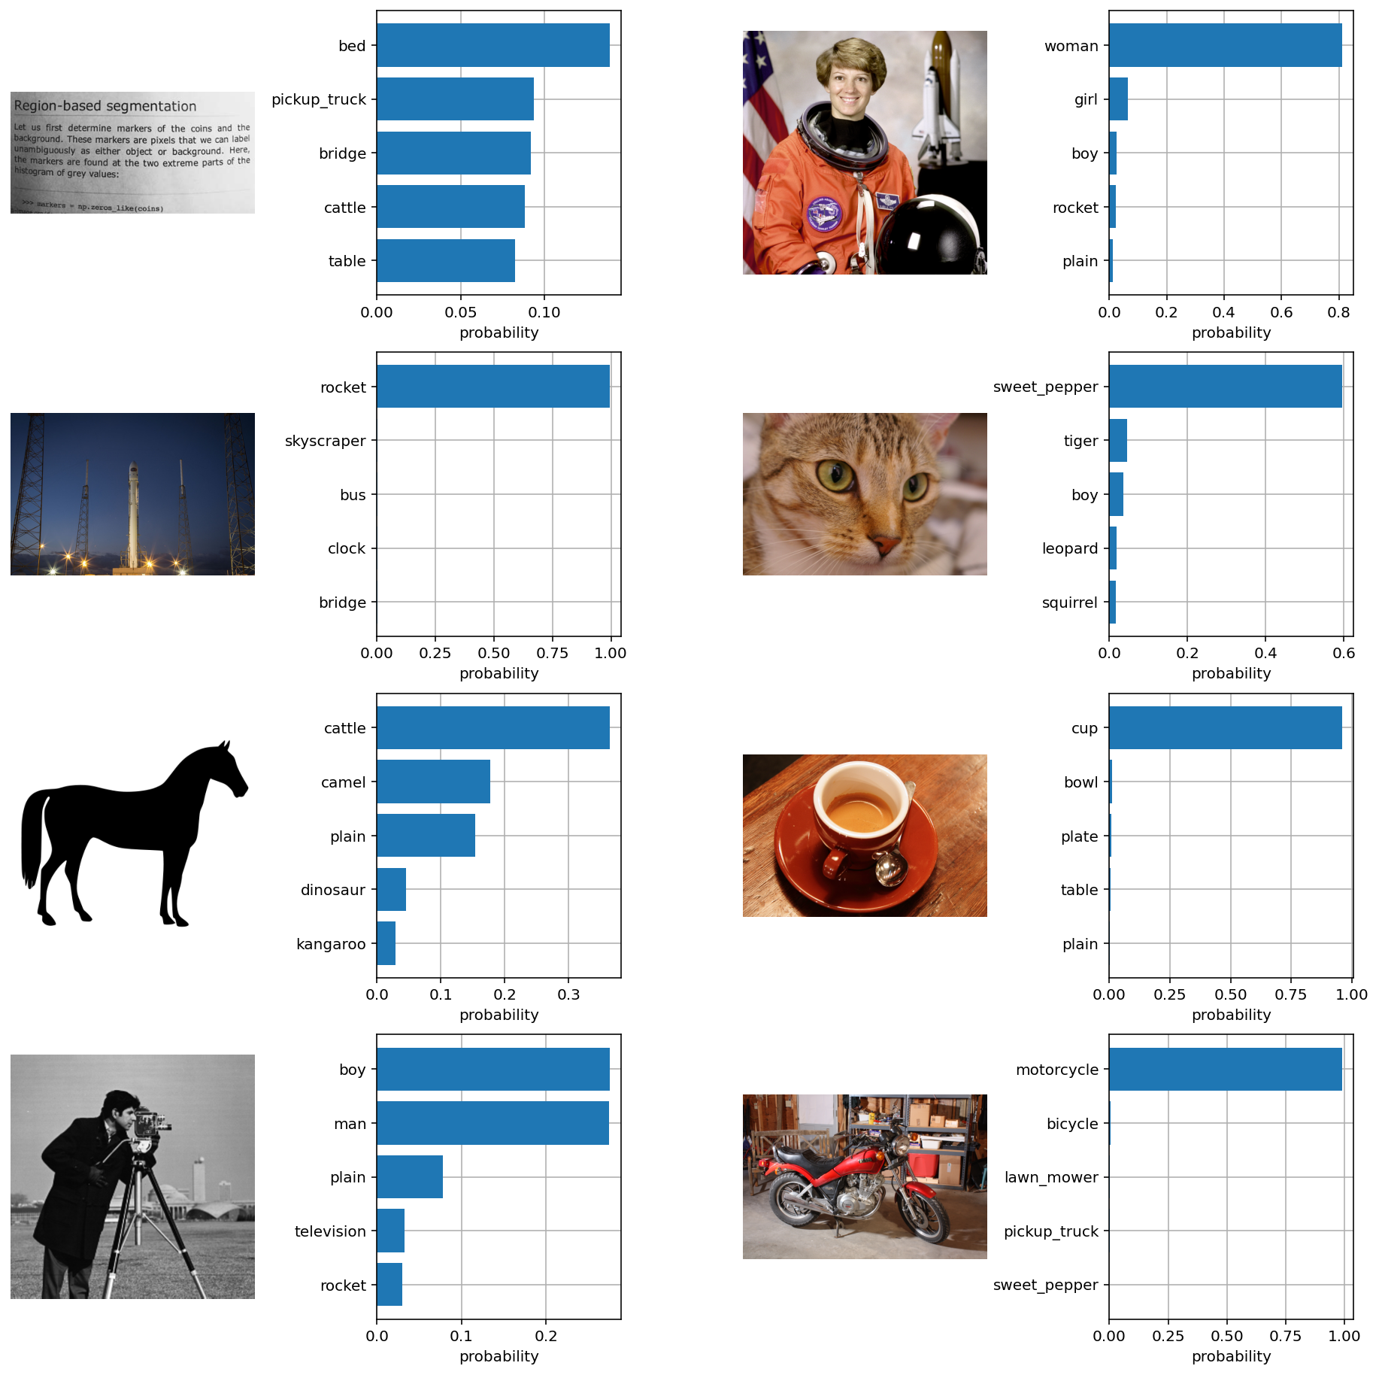

Slide 6
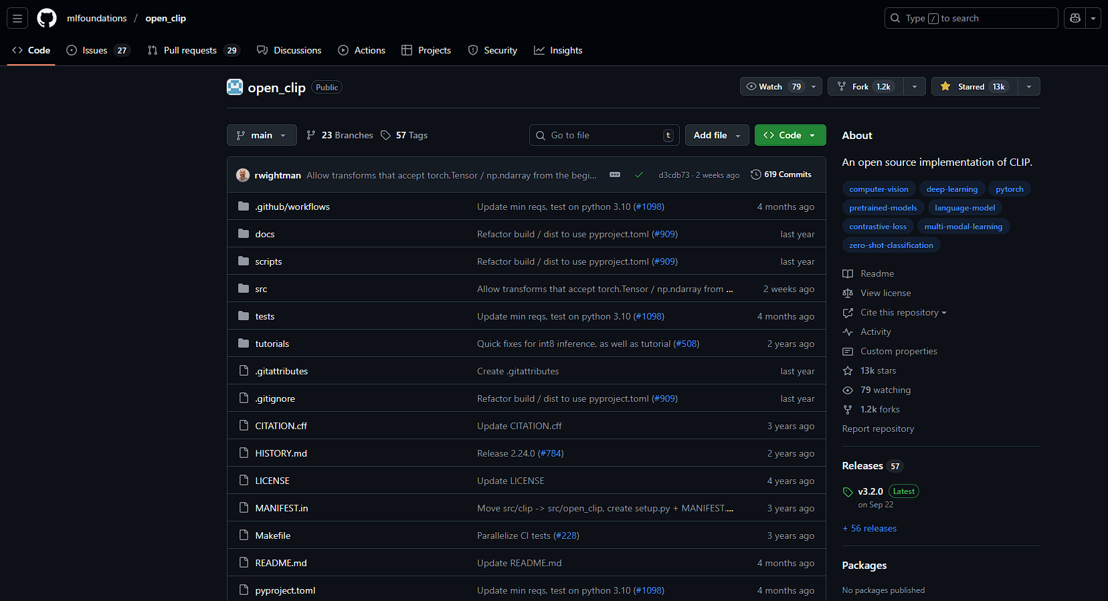
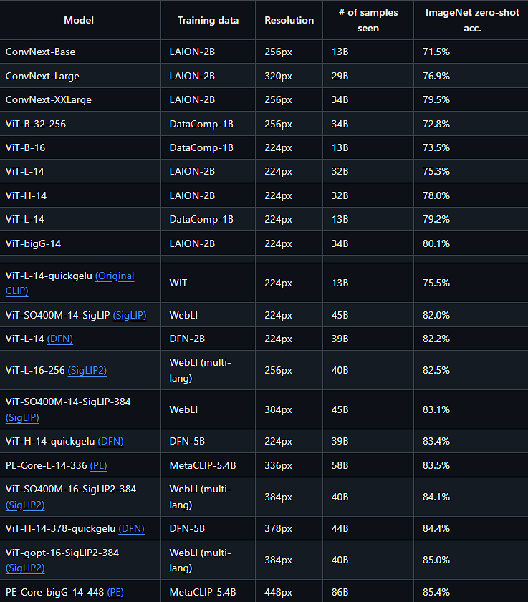
https://github.com/mlfoundations/open_clip

Slide 7
이미지 ↔ 텍스트를 같은 임베딩 공간에 매핑
더 풍부한 자연어 표현으로 학습 이미지에 없던 개념도 이해 가능
다양한 활용
이미지 분류 (Zero-shot Classification)
이미지 검색 / 텍스트 기반 이미지 검색 (Text-to-Image Retrieval)
이미지 캡션 생성 모델의 백본 (Vision-Language Backbone)
텍스트 조건 기반 이미지 생성 (Stable Diffusion / Midjourney 내부)
딥페이크 탐지
이상 탐지 (Anomaly Detection)
로봇 조작 / VLM 기반 Robotics
콘텐츠 필터링 / NSFW 감지
추천 시스템 (이미지 기반)

